Slide 1
Заюшкина избушка

Slide 4
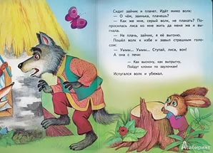

Slide 5
